Slide 1
화면설계서
개인포트폴리오 제작 사이트
My Portfolio
데이터분석과 1920110012
박문수

Slide 2

화 면 명 | HOME | 업 무 구 분 | 공통
경 로 | /HOME | 화 면 아 이 디 | HOME
Description
1 | 클릭 시 /HOME/JOIN으로 이동
1

Slide 3
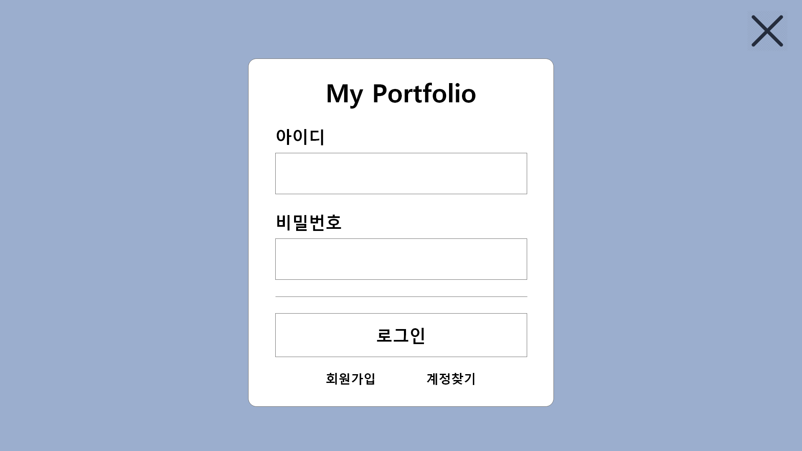
화 면 명 | JOIN | 업 무 구 분 | 공통
경 로 | /JOIN | 화 면 아 이 디 | JOIN
Description
1 | 로그인 정보가 맞으면 /MAIN 로그인 정보가 틀리면 /JOIN/ERR
2 | /REGISTER로 이동
3 | /ACCOUNT_SEARCH로 이동
1
2
3

Slide 4
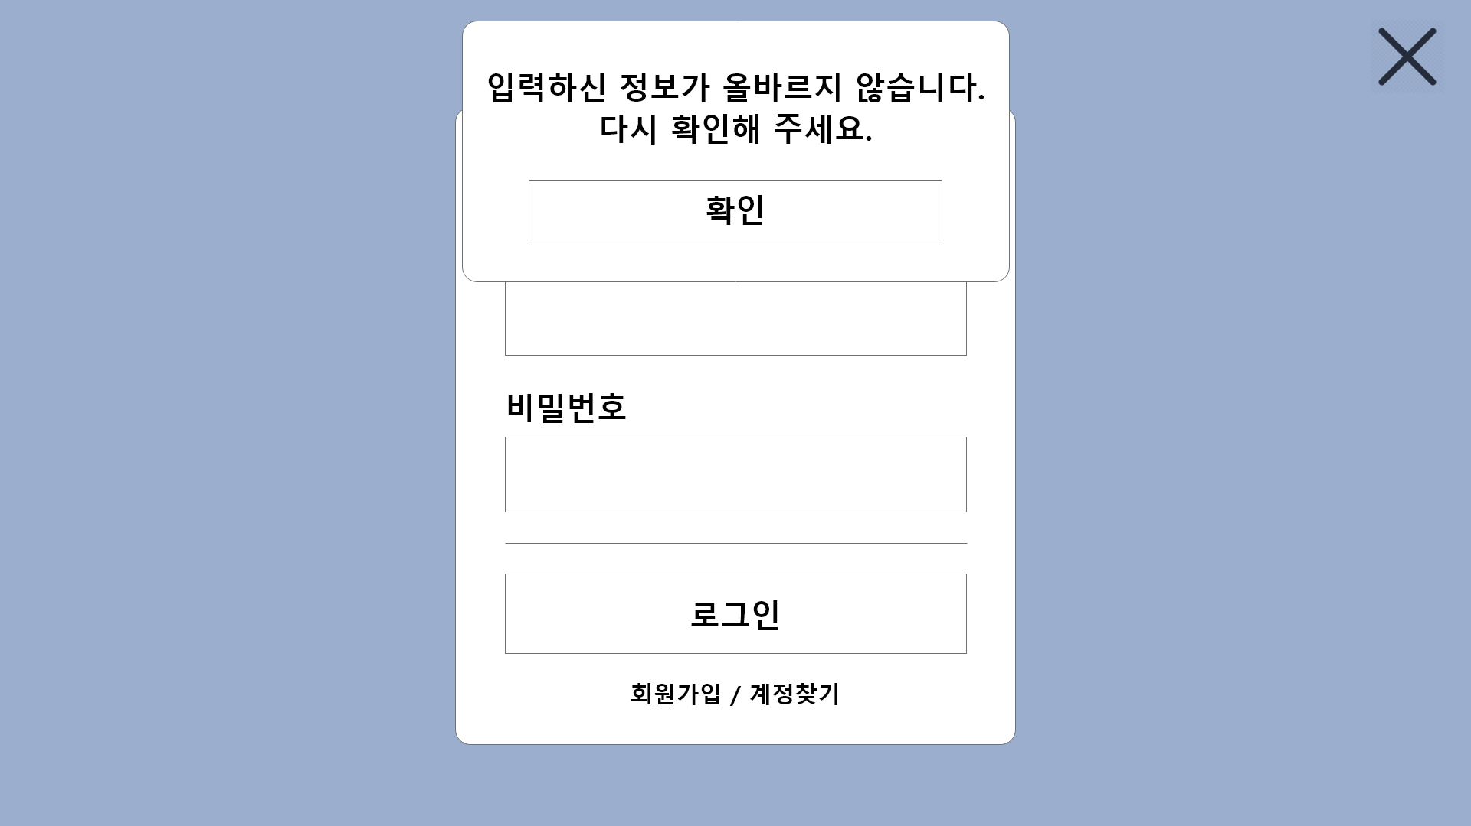
화 면 명 | JOIN-ERR | 업 무 구 분 | 공통
경 로 | /JOIN/ERR | 화 면 아 이 디 | JOIN-ERR
Description

Slide 5
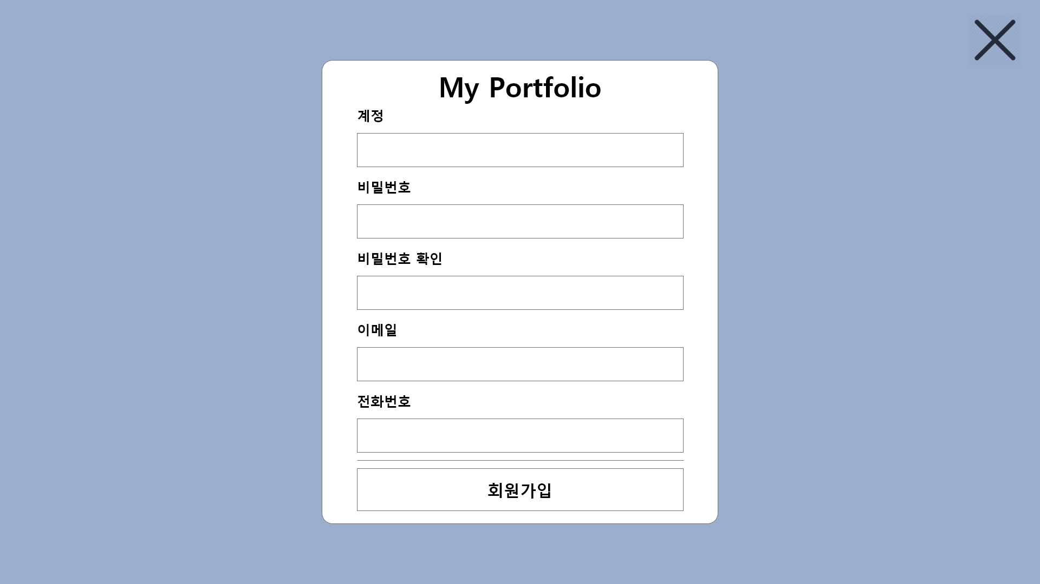
화 면 명 | REGISTER | 업 무 구 분 | 공통
경 로 | /REGISTER | 화 면 아 이 디 | REGISTER
Description
1 | 입력값이 올바르면 /REGISTER/OK 입력값이 없으면 /REGISTER/NULLERR 입력값이 올바르지 않으면 /REGISTER/INPUTERR
1

Slide 6
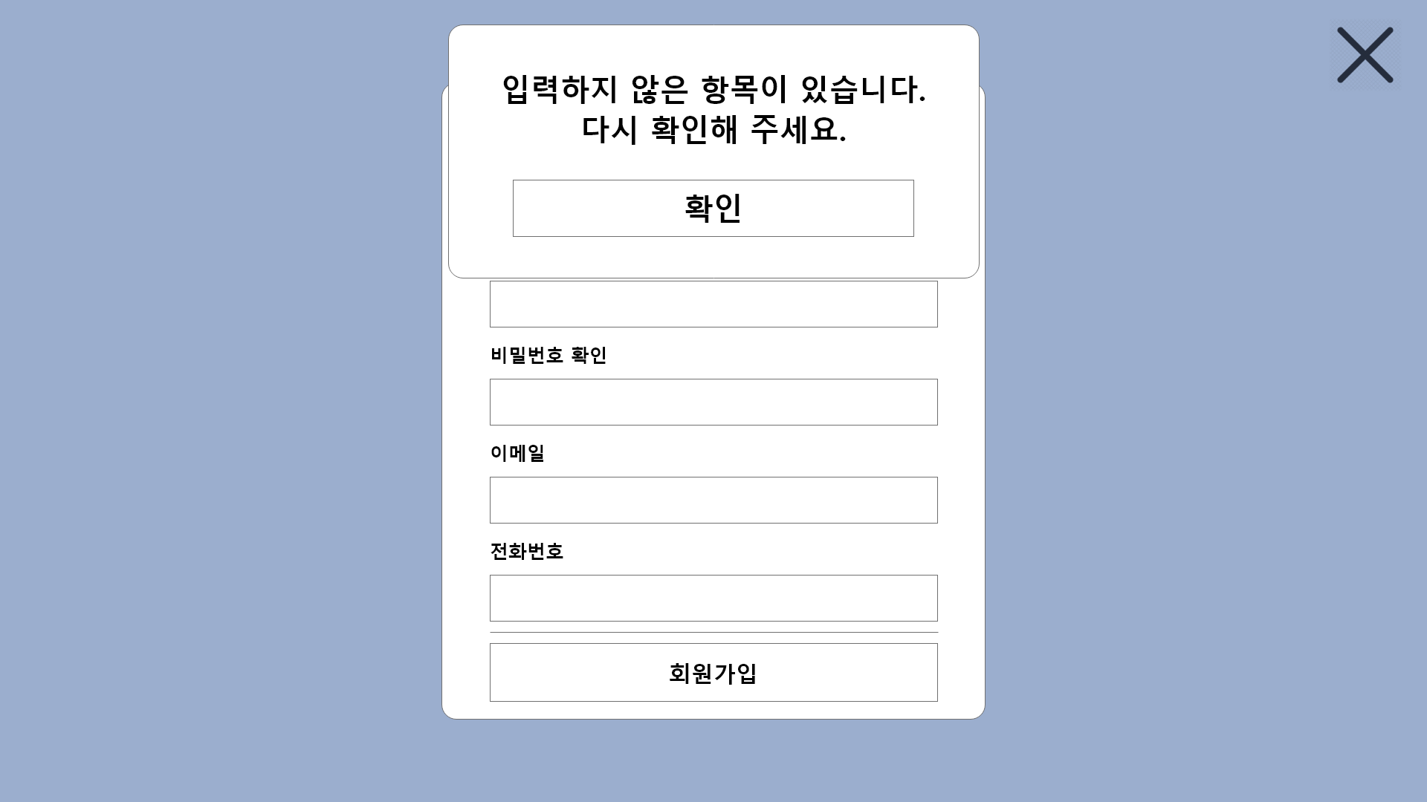
화 면 명 | REGISTER-NULL | 업 무 구 분 | 공통
경 로 | /REGISTER/NULLERR | 화 면 아 이 디 | REGISTER-NULL
Description

Slide 7
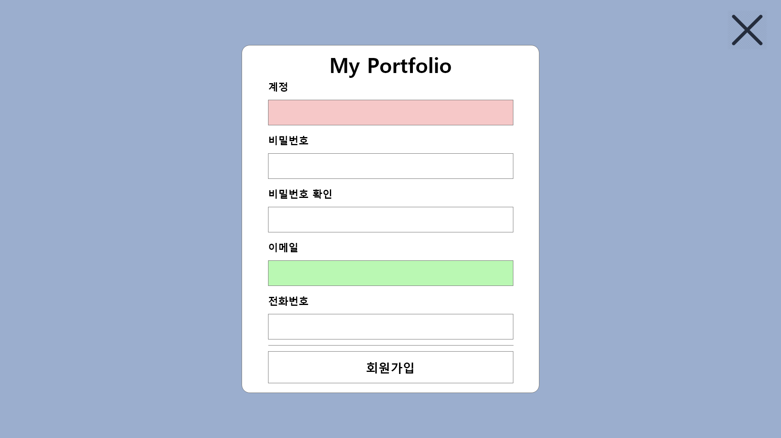
화 면 명 | REGISTER-INPUTERR | 업 무 구 분 | 공통
경 로 | /REGISTER/INPUTERR | 화 면 아 이 디 | REGISTER-INPUTERR
Description

Slide 8
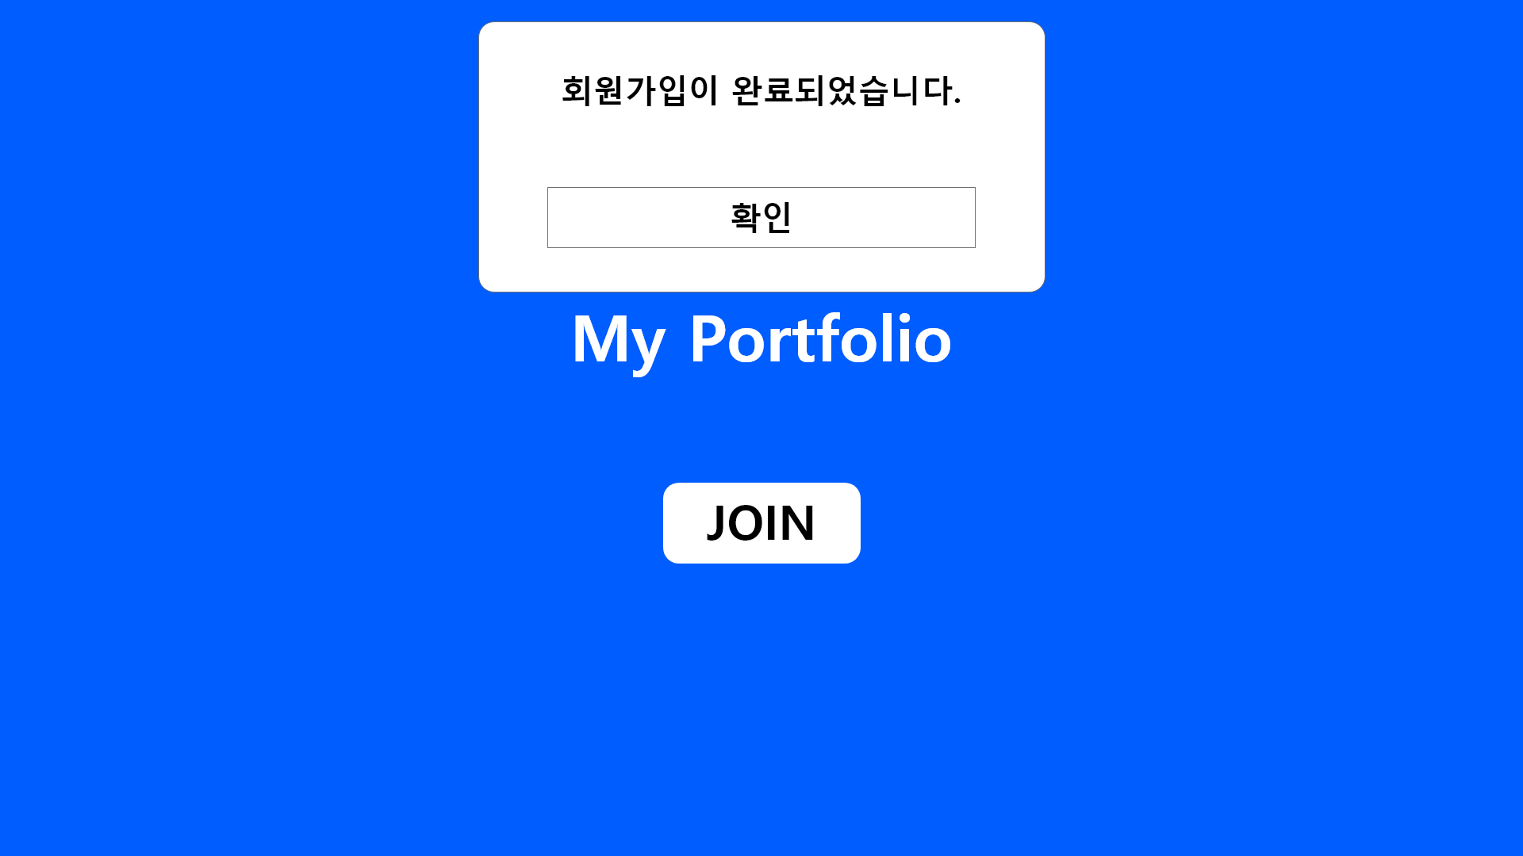
화 면 명 | REGISTER-OK | 업 무 구 분 | 공통
경 로 | /REGISTER/OK | 화 면 아 이 디 | REGISTER-OK
Description

Slide 9
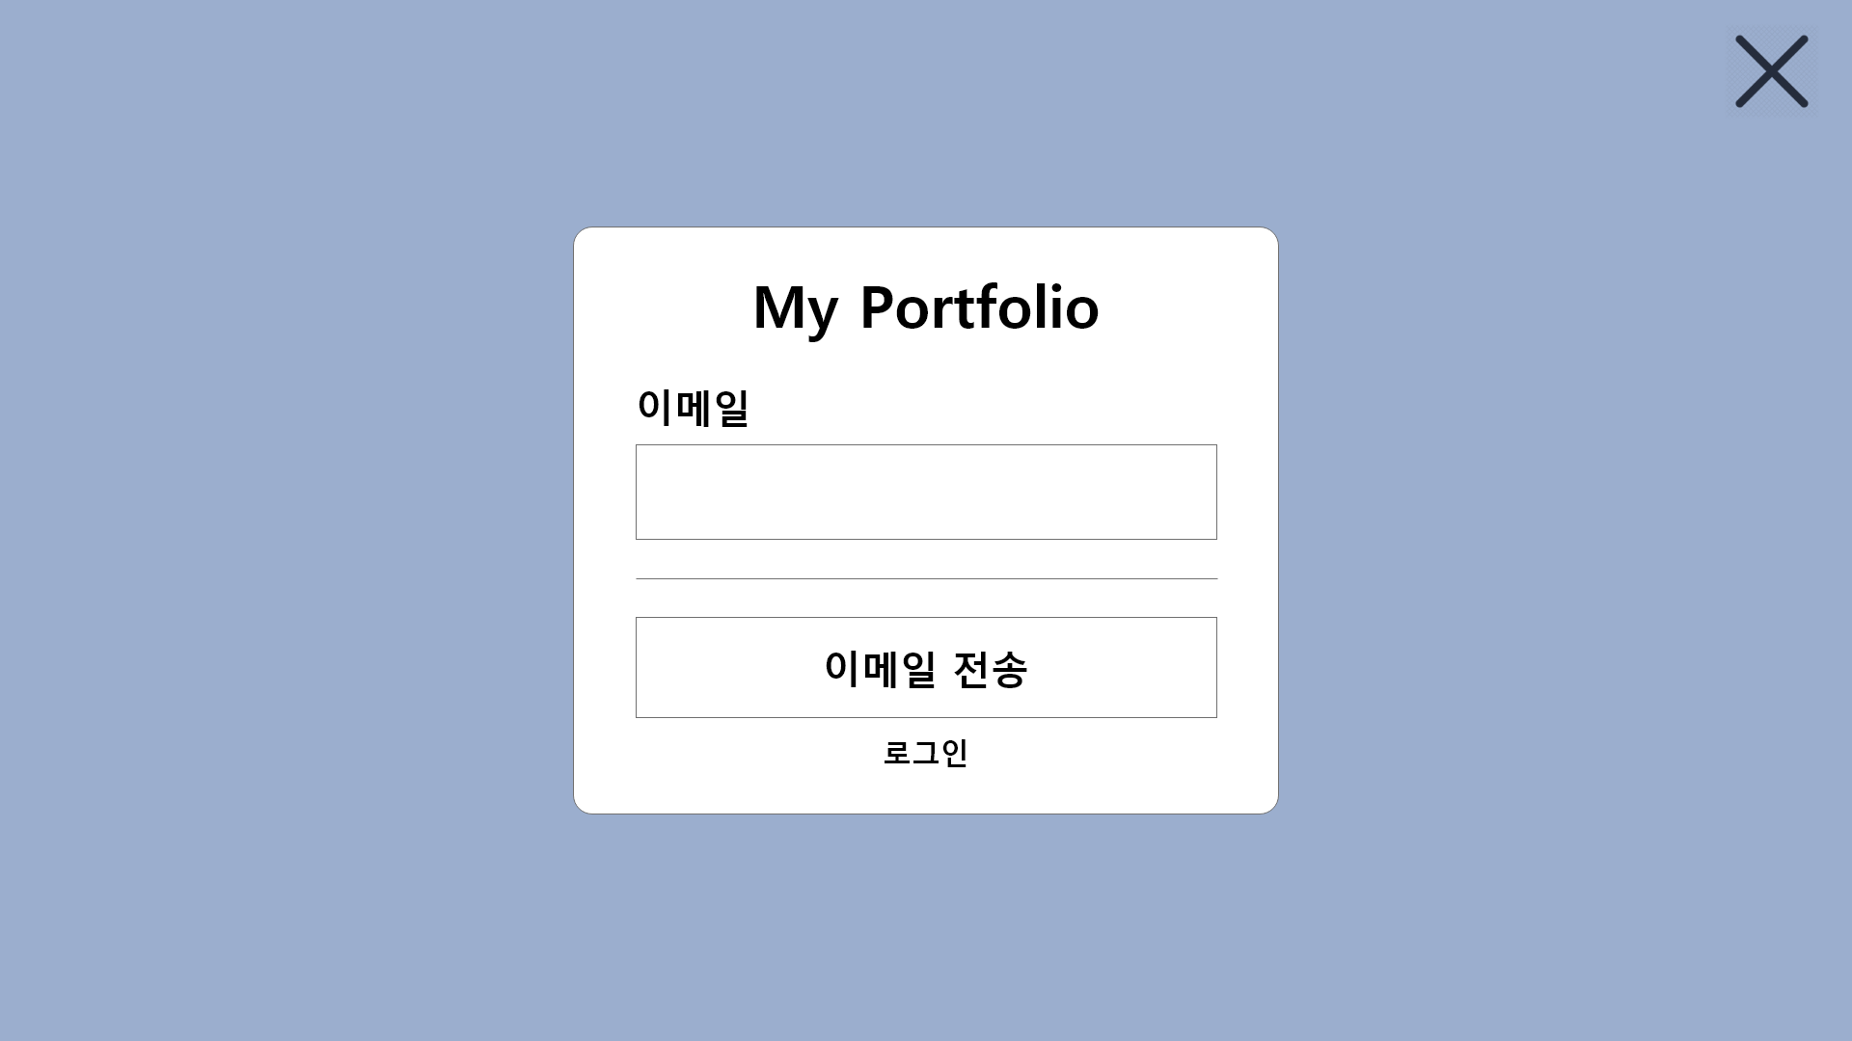
화 면 명 | ACCOUNT_SEARCH | 업 무 구 분 | 공통
경 로 | /ACCOUNT_SEARCH | 화 면 아 이 디 | ACCOUNT_SEARCH
Description
1 | 입력값이 올바르면 /ACCOUNT_SEARCH/OK 입력값이 올바르지 않으면 /ACCOUNT_SEARCH/ERR
1
2

Slide 10
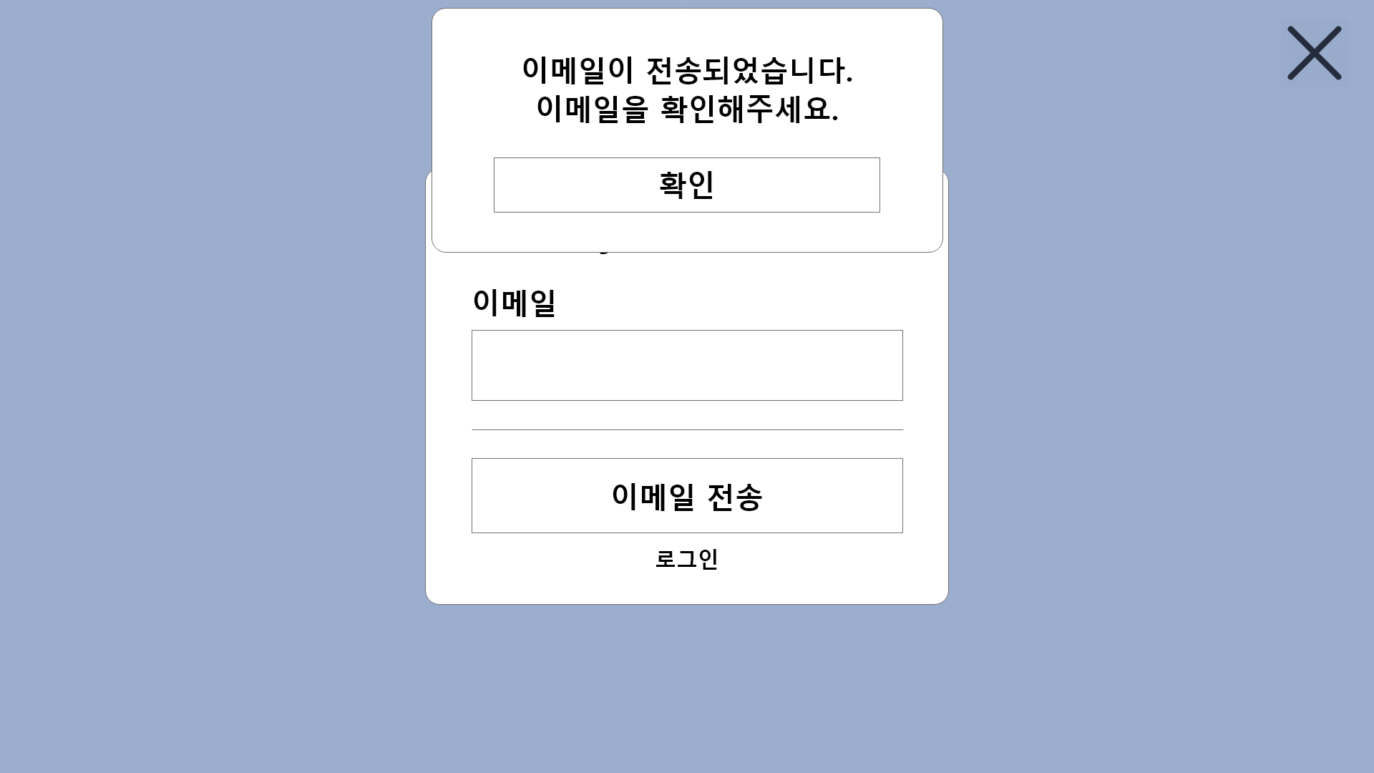
화 면 명 | ACCOUNT_SEARCH-OK | 업 무 구 분 | 공통
경 로 | /ACCOUNT_SEARCH/OK | 화 면 아 이 디 | ACCOUNT_SEARCH-OK
Description
* | 이메일로 전송된 링크를 클릭하면 ACCOUNT_SEARCH/PW로 이동

Slide 11
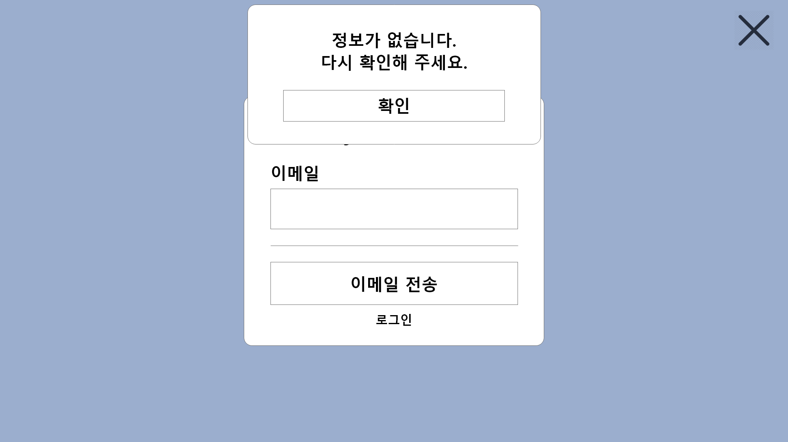
화 면 명 | ACCOUNT_SEARCH-ERR | 업 무 구 분 | 공통
경 로 | /ACCOUNT_SEARCH/ERR | 화 면 아 이 디 | ACCOUNT_SEARCH-ERR
Description

Slide 12
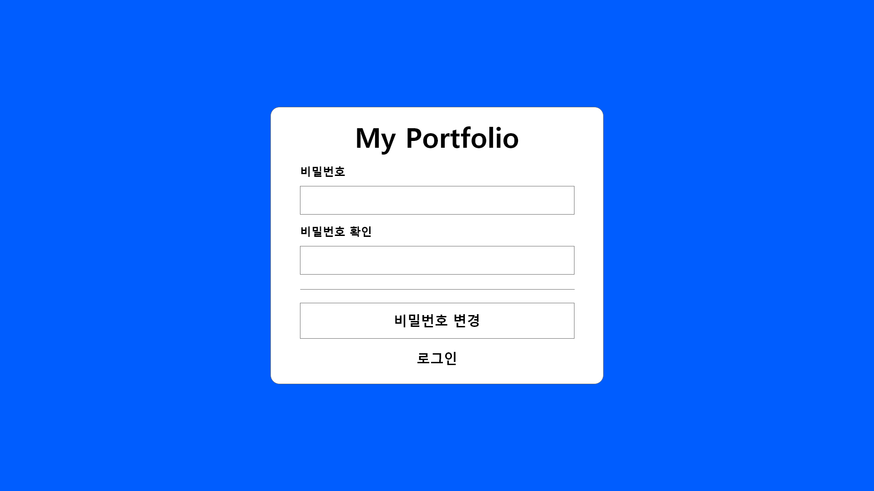
화 면 명 | ACCOUNT_SEARCH-PW | 업 무 구 분 | 공통
경 로 | /ACCOUNT_SEARCH/PW | 화 면 아 이 디 | ACCOUNT_SEARCH-PW
Description
1 | 입력값이 올바르면 /ACCOUNT_SEARCH/PW/OK 입력값이 올바르지 않으면 /ACCOUNT_SEARCH/PW/ERR 입력값이 없으면 /ACCOUNT_SEARCH/PW/NULL
1

Slide 13
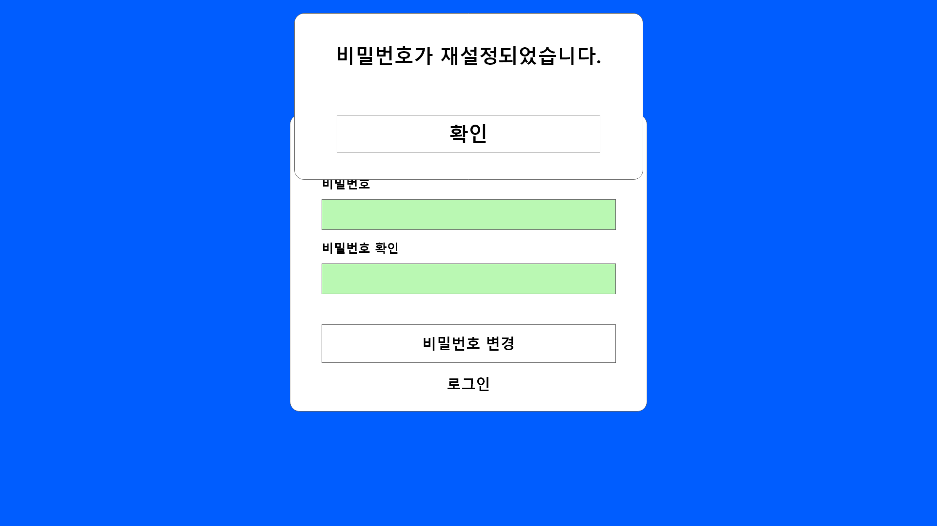
화 면 명 | ACCOUNT_SEARCH-PW-OK | 업 무 구 분 | 공통
경 로 | /ACCOUNT_SEARCH/PW/OK | 화 면 아 이 디 | ACCOUNT_SEARCH-PW-OK
Description

Slide 14
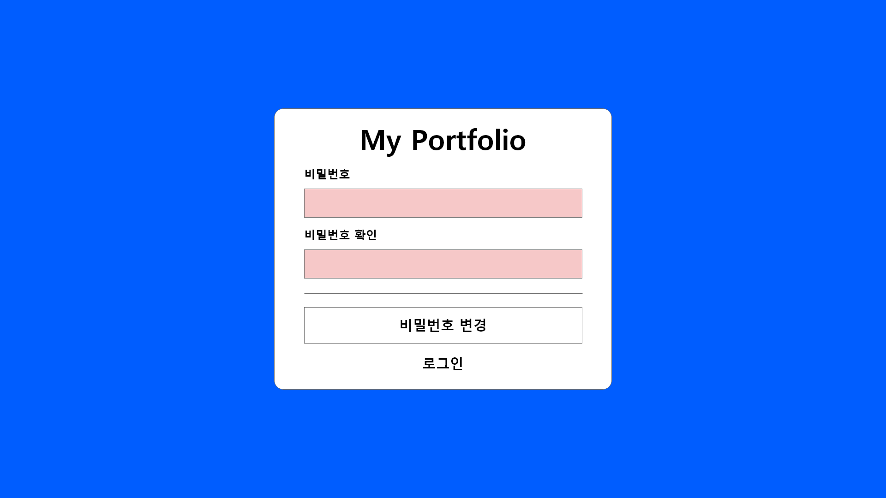
화 면 명 | ACCOUNT_SEARCH-PW-ERR | 업 무 구 분 | 공통
경 로 | /ACCOUNT_SEARCH/PW/ERR | 화 면 아 이 디 | ACCOUNT_SEARCH-PW-ERR
Description

Slide 15
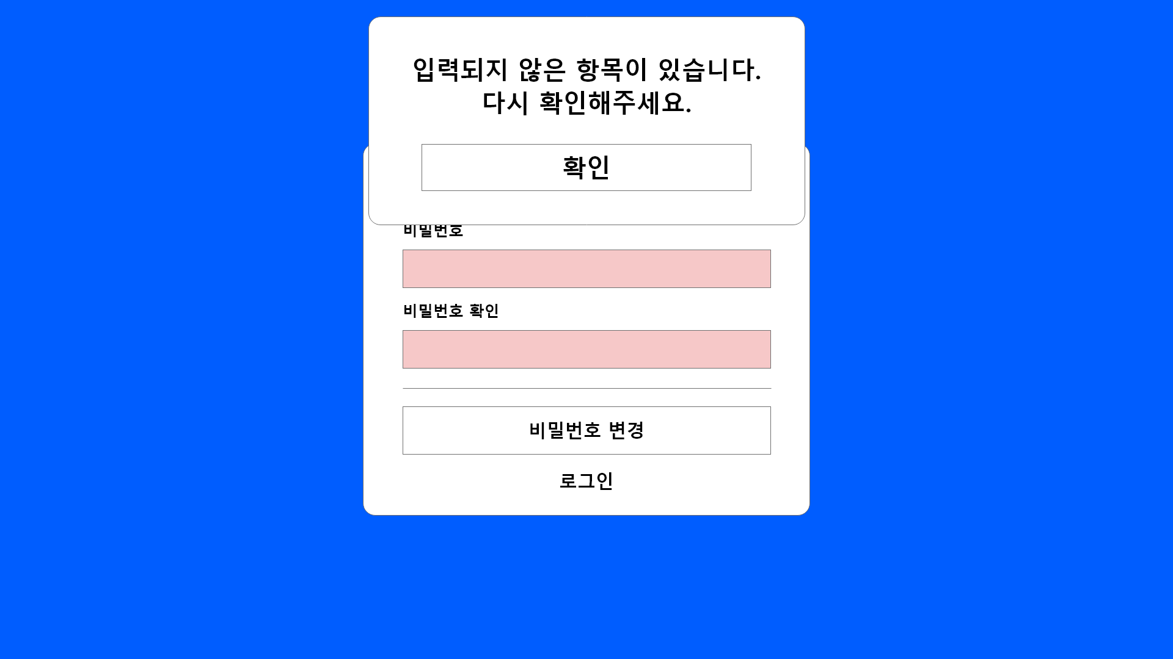
화 면 명 | ACCOUNT_SEARCH-PW-NULL | 업 무 구 분 | 공통
경 로 | /ACCOUNT_SEARCH/PW/NULL | 화 면 아 이 디 | ACCOUNT_SEARCH-PW-NULL
Description

Slide 16
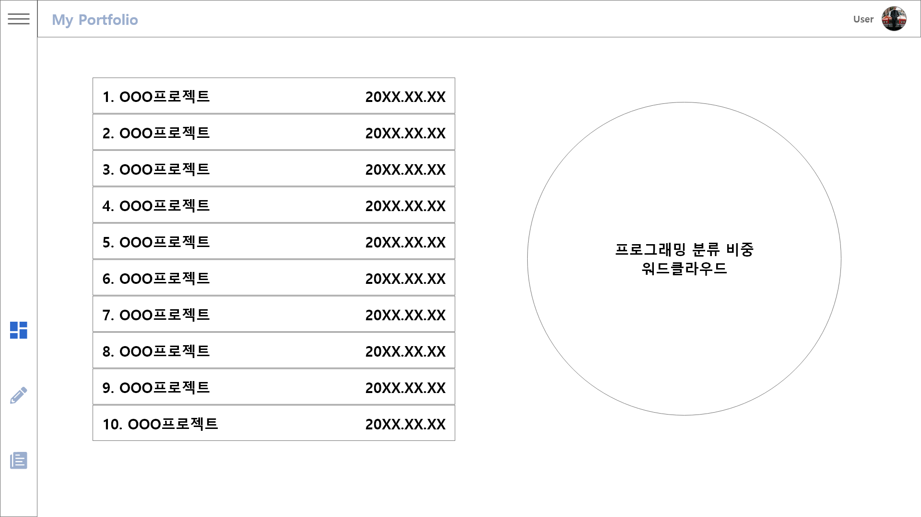
화 면 명 | MAIN | 업 무 구 분 | 사용자
경 로 | /MAIN | 화 면 아 이 디 | MAIN
1
4
Description
1 | /MAIN/MENU로 이동
2 | /MAIN/PROJECTADD 또는 /MAIN/PROJECTLIST로 이동
3 | /MAIN/PORTFOLIO로 이동
4 | /MAIN/USERMENU로 이동
2
3

Slide 17
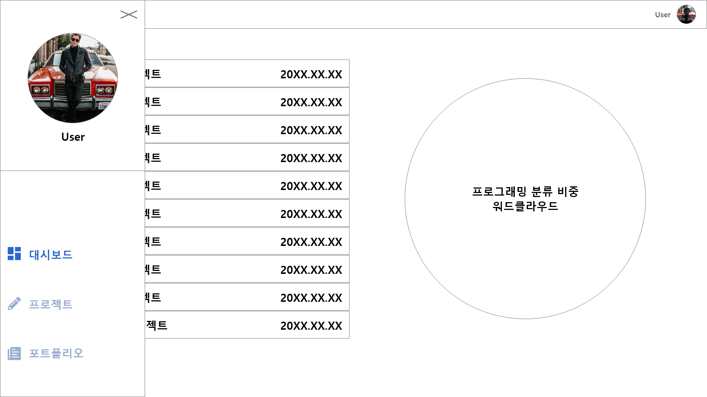
화 면 명 | MAIN-MENU | 업 무 구 분 | 사용자
경 로 | /MAIN/MENU | 화 면 아 이 디 | MAIN-MENU
Description
1 | /MAIN/MENU로 이동
2 | /MAIN/PROJECTADD 또는 /MAIN/PROJECTLIST로 이동
3 | /MAIN/PORTFOLIO로 이동
4 | /MAIN/USERMENU로 이동

Slide 18
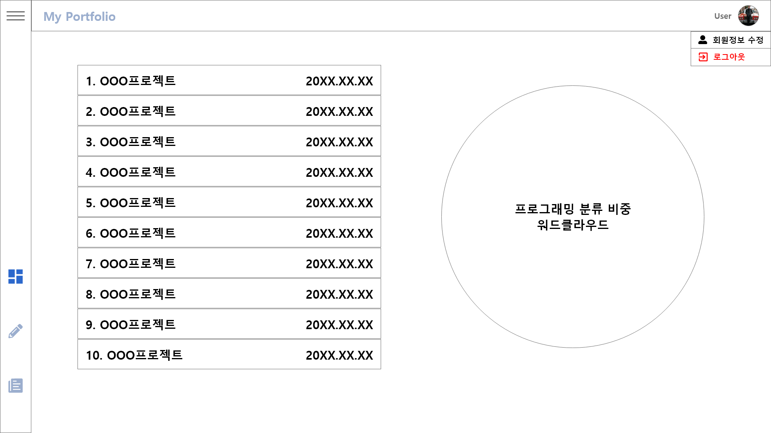
화 면 명 | MAIN-USERMENU | 업 무 구 분 | 사용자
경 로 | /MAIN/USERMENU | 화 면 아 이 디 | MAIN-USERMENU
Description
1 | /USERMENU/USERMOD로 이동
2 | 로그아웃 후 /HOME으로 이동
1
2

Slide 19
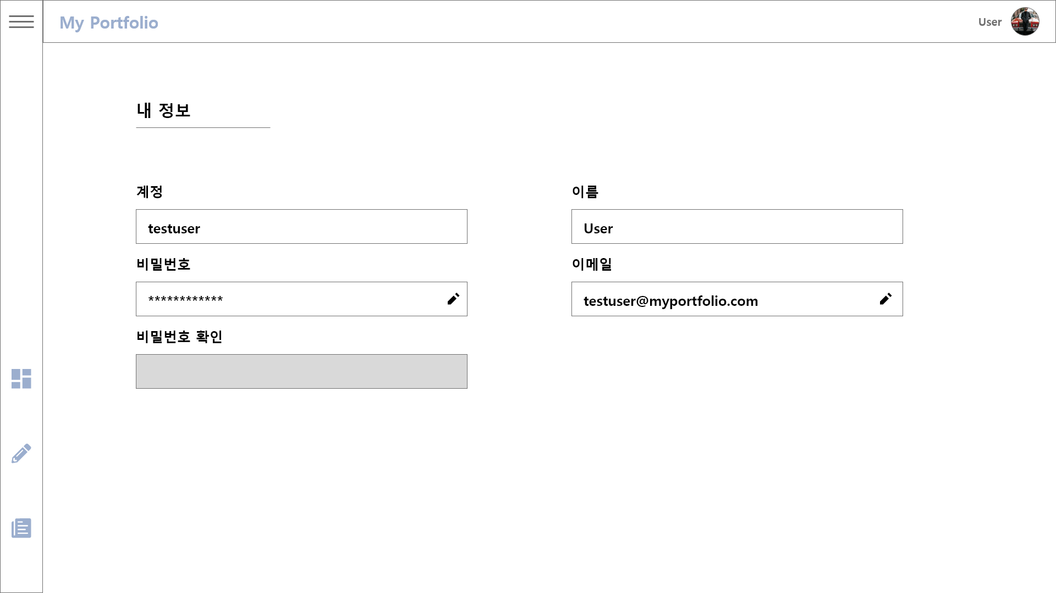
화 면 명 | USERMENU-USERMOD | 업 무 구 분 | 사용자
경 로 | /USERMENU/USERMOD | 화 면 아 이 디 | USERMENU-USERMOD
Description
1 | /USERMENU/PWMOD로 이동
2 | /USERMENU/EMMOD로 이동
1
2

Slide 20
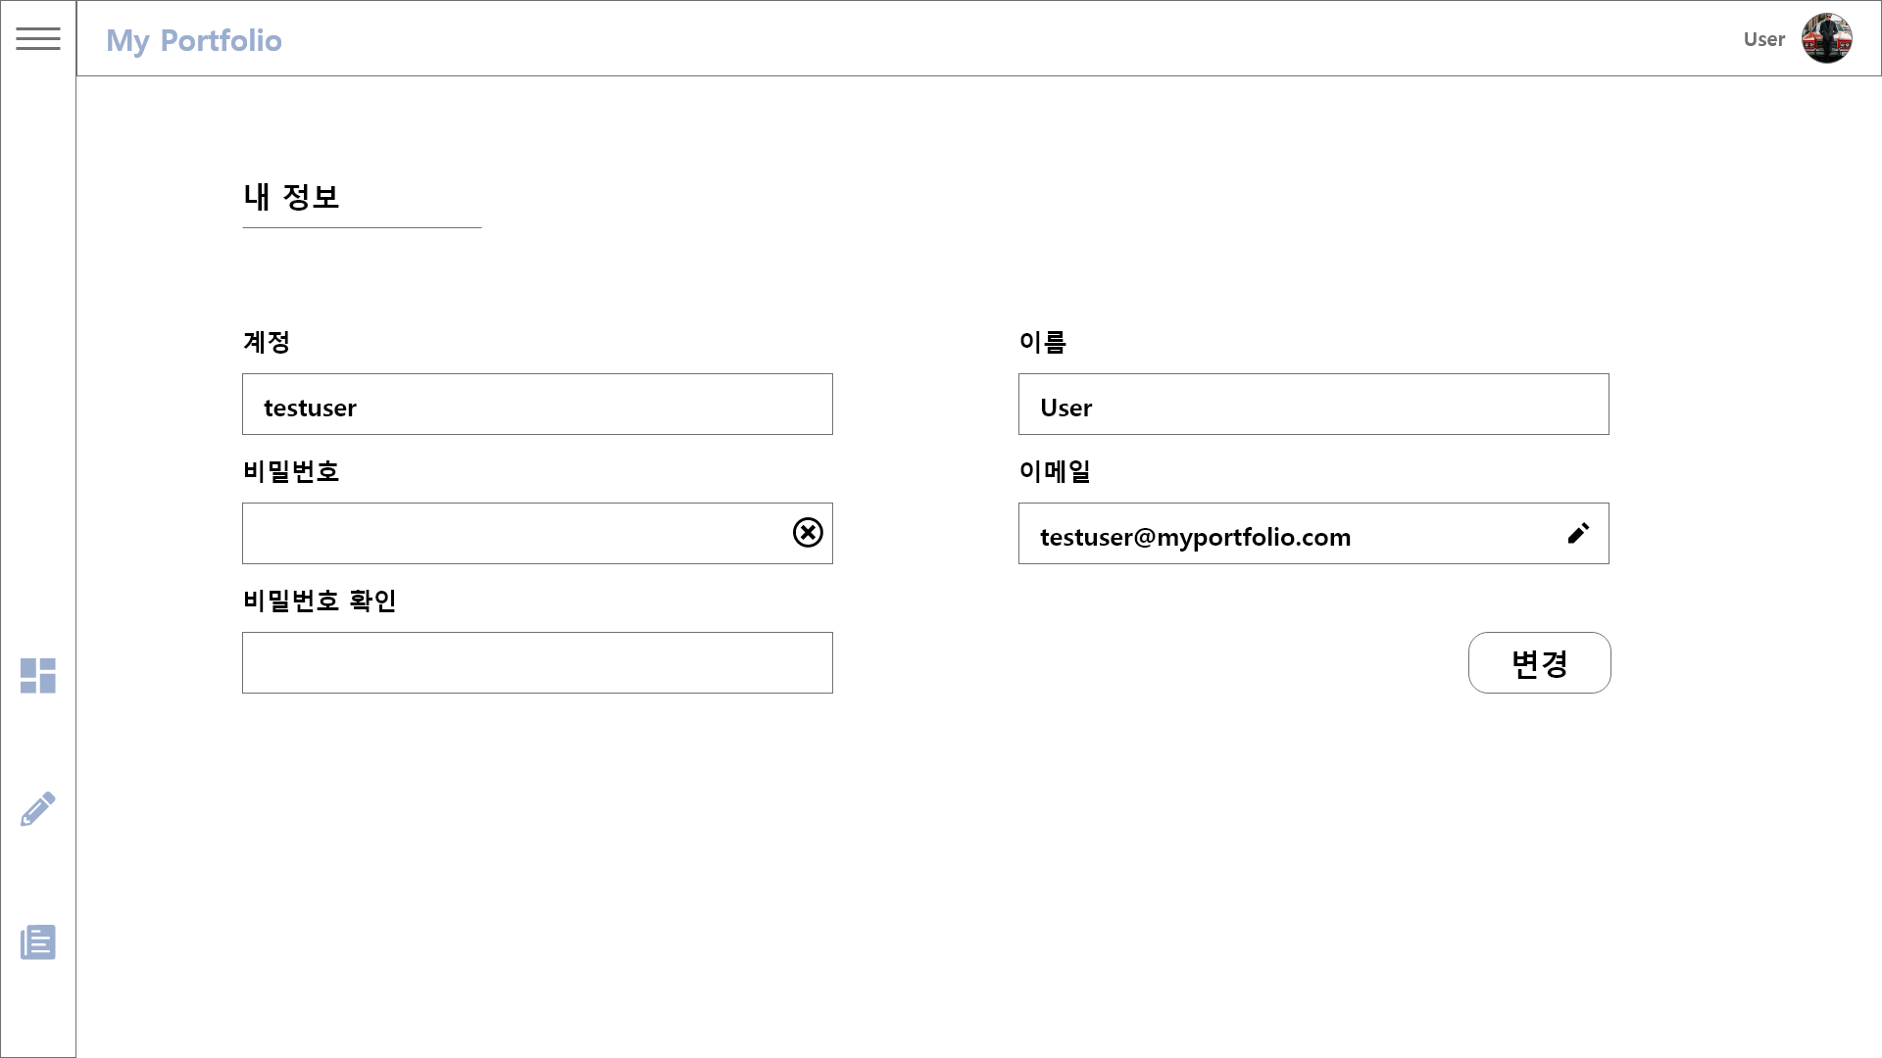
화 면 명 | USERMENU-PWMOD | 업 무 구 분 | 사용자
경 로 | /USERMENU/PWMOD | 화 면 아 이 디 | USERMENU-PWMOD
Description
1 | /USERMENU/USERMOD로 이동
2 | 입력값이 올바르면 /USERMENU/USERMOD/OK 입력값이 없으면 /USERMENU/USERMOD/NULL 입력값이 같지않으면 /USERMENU/USERMOD/NOS
1
2

Slide 21
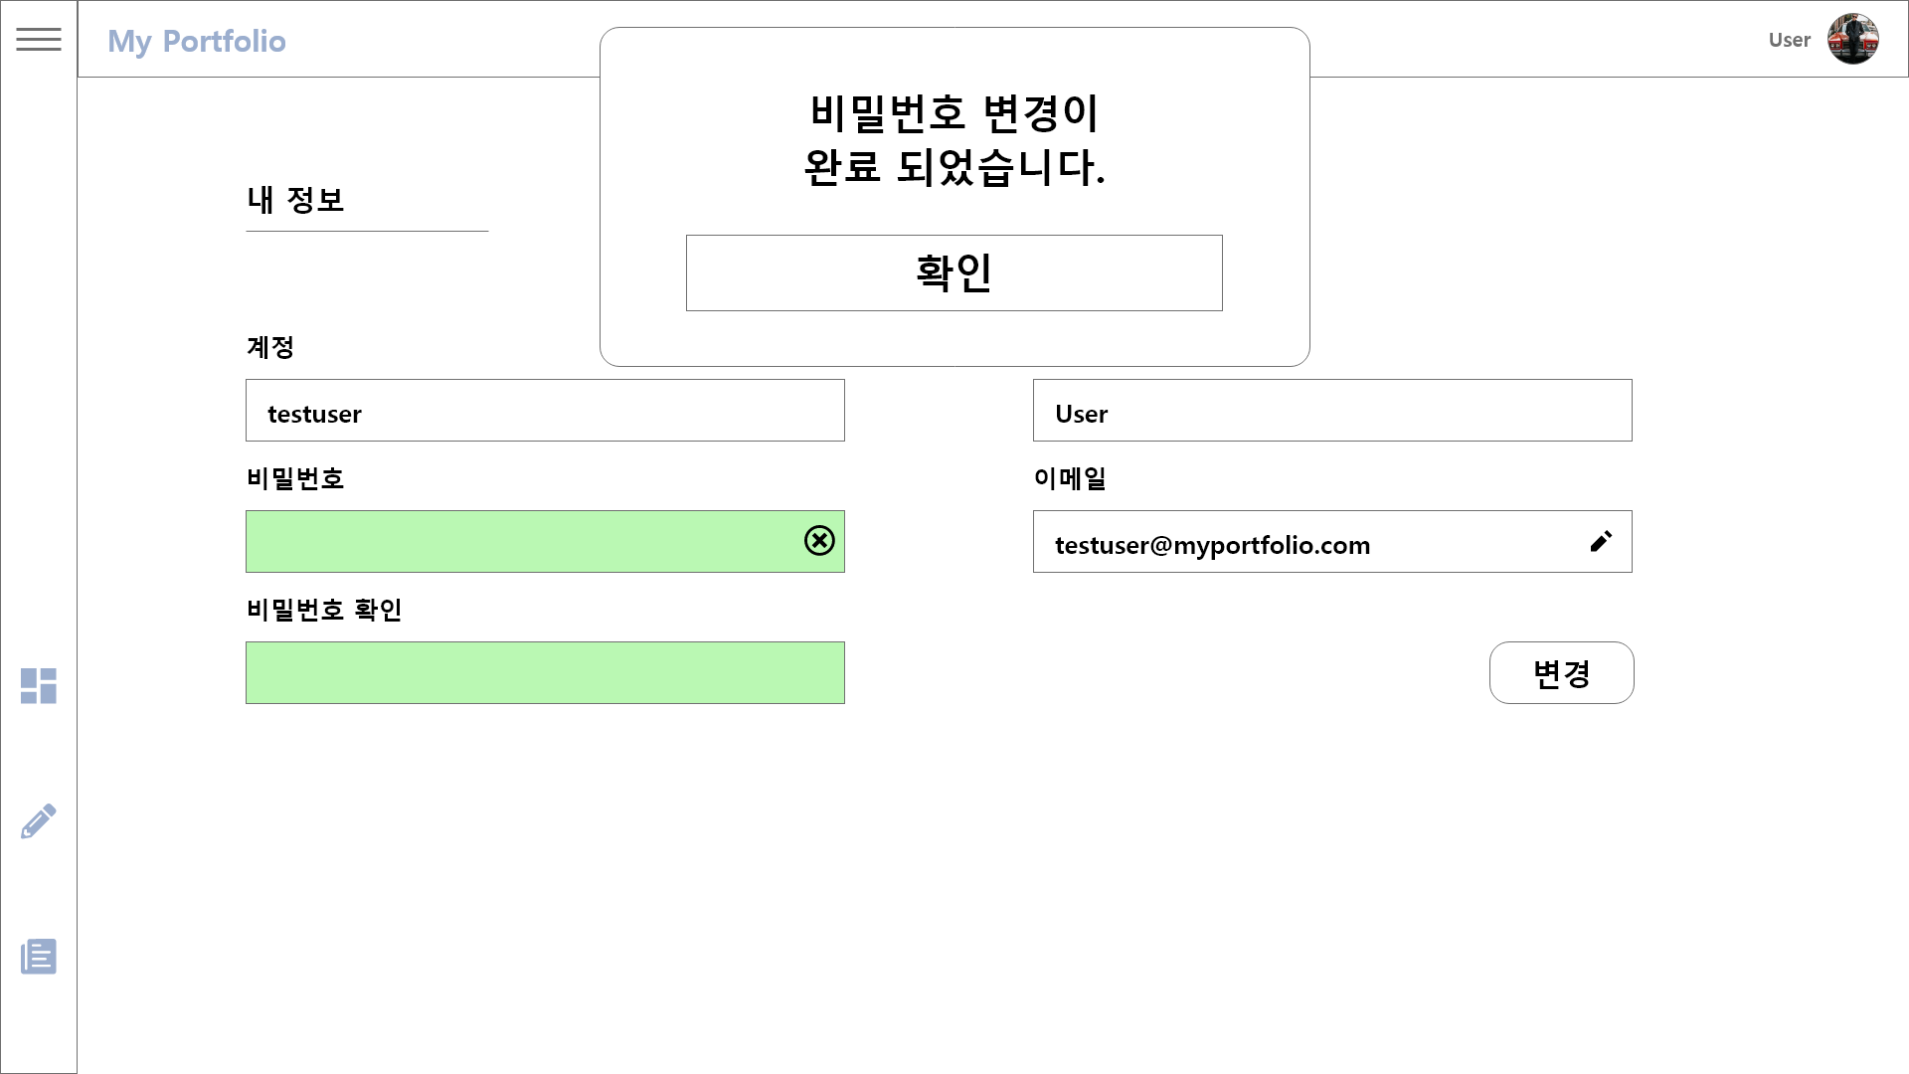
화 면 명 | USERMENU-PWMOD-OK | 업 무 구 분 | 사용자
경 로 | /USERMENU/PWMOD/OK | 화 면 아 이 디 | USERMENU-PWMOD-OK
Description

Slide 22
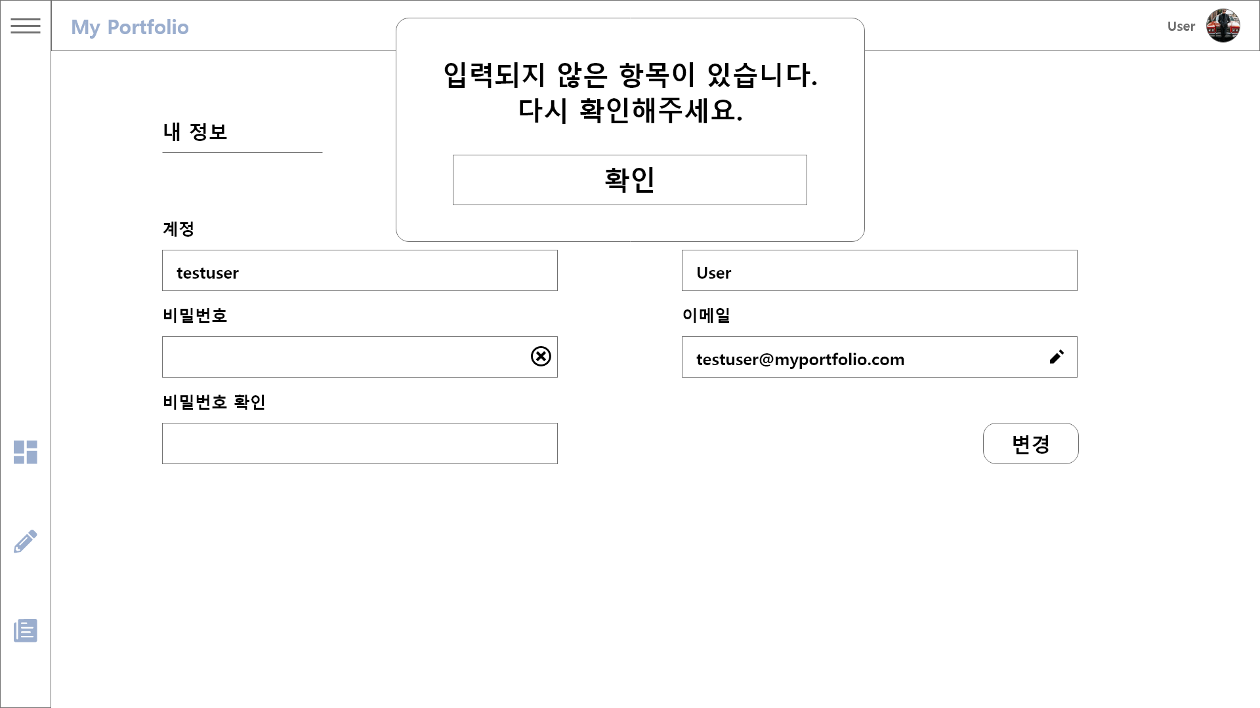
화 면 명 | USERMENU-PWMOD-NULL | 업 무 구 분 | 사용자
경 로 | /USERMENU/PWMOD/NULL | 화 면 아 이 디 | USERMENU-PWMOD-NULL
Description

Slide 23
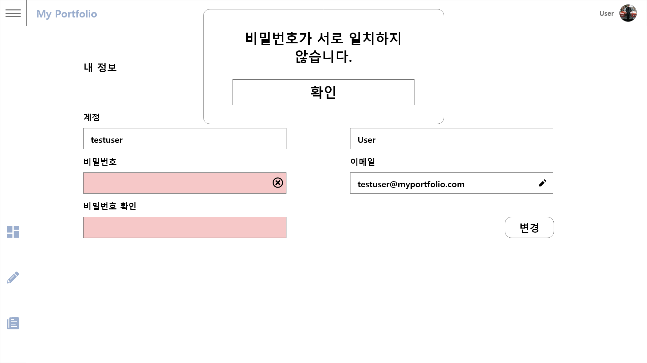
화 면 명 | USERMENU-PWMOD-NOS | 업 무 구 분 | 사용자
경 로 | /USERMENU/PWMOD/NOS | 화 면 아 이 디 | USERMENU-PWMOD-NOS
Description

Slide 24
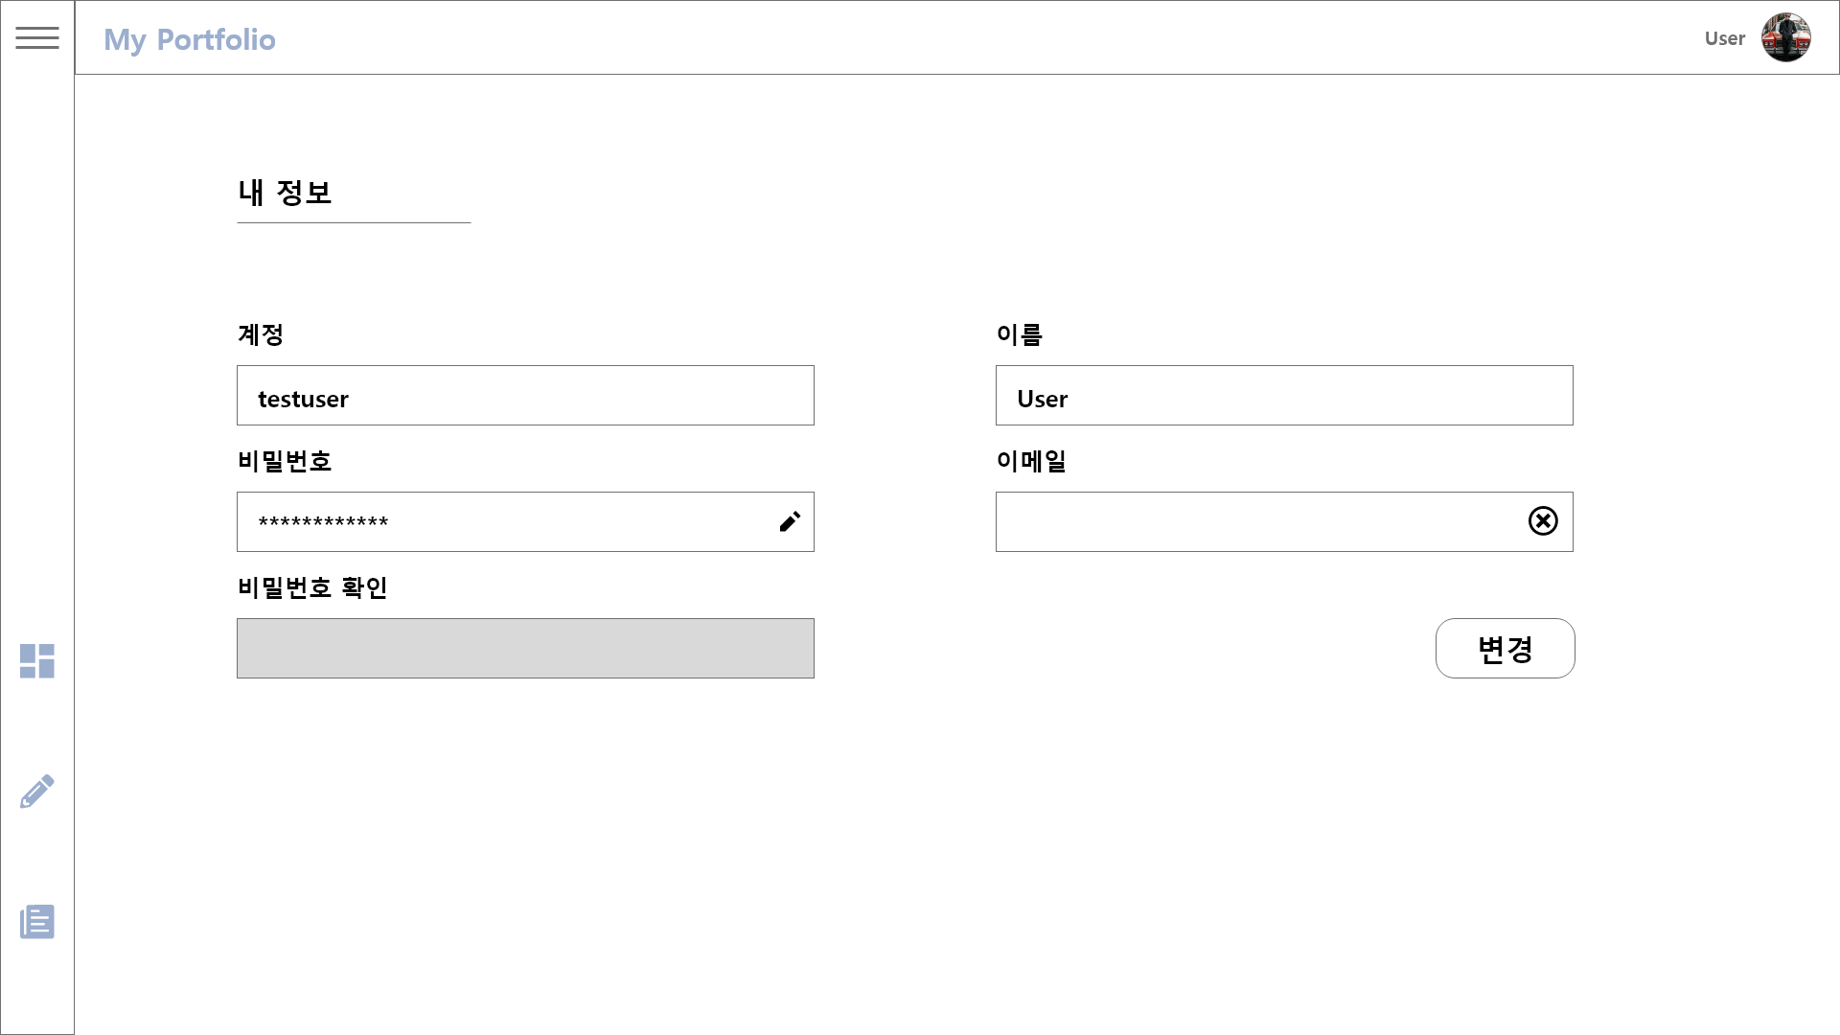
화 면 명 | USERMENU-EMMOD | 업 무 구 분 | 사용자
경 로 | /USERMENU/EMMOD | 화 면 아 이 디 | USERMENU-EMMOD
Description

Slide 25
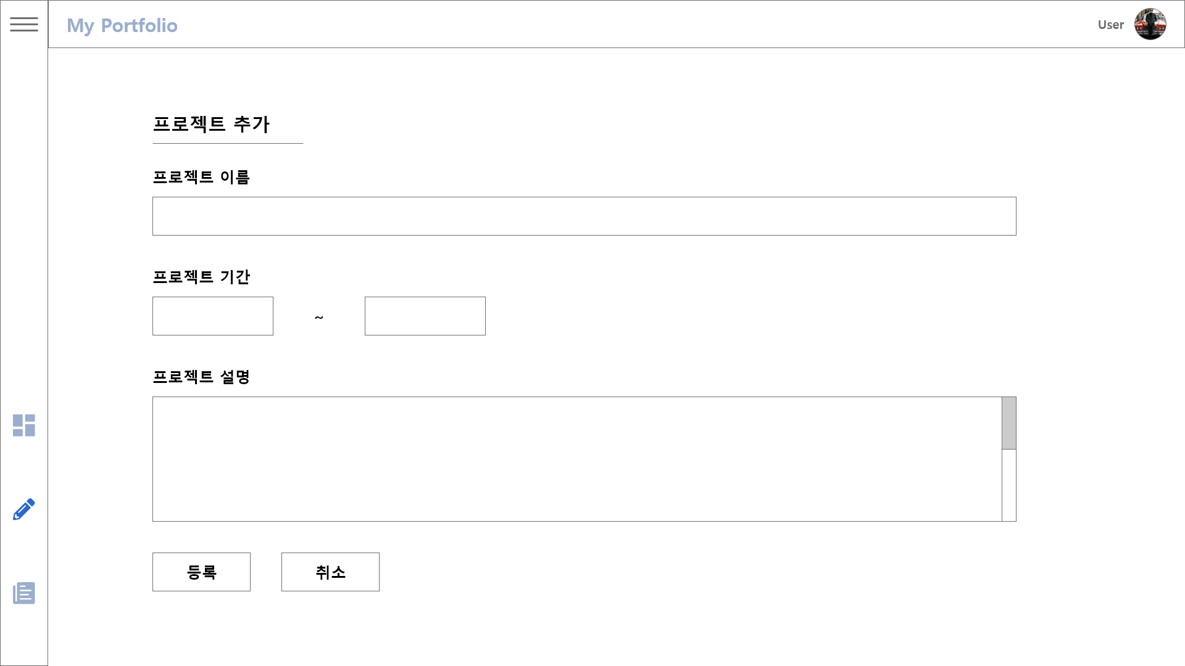
화 면 명 | PROJECTADD | 업 무 구 분 | 사용자
경 로 | /MAIN/PROJECTADD | 화 면 아 이 디 | PROJECTADD
Description
1 | 입력값이 올바르면 /MAIN/PROJECTADD/OK 입력값이 없으면/MAIN/PROJECTADD/NULL
2 | /MAIN으로 이동
1
2

Slide 26
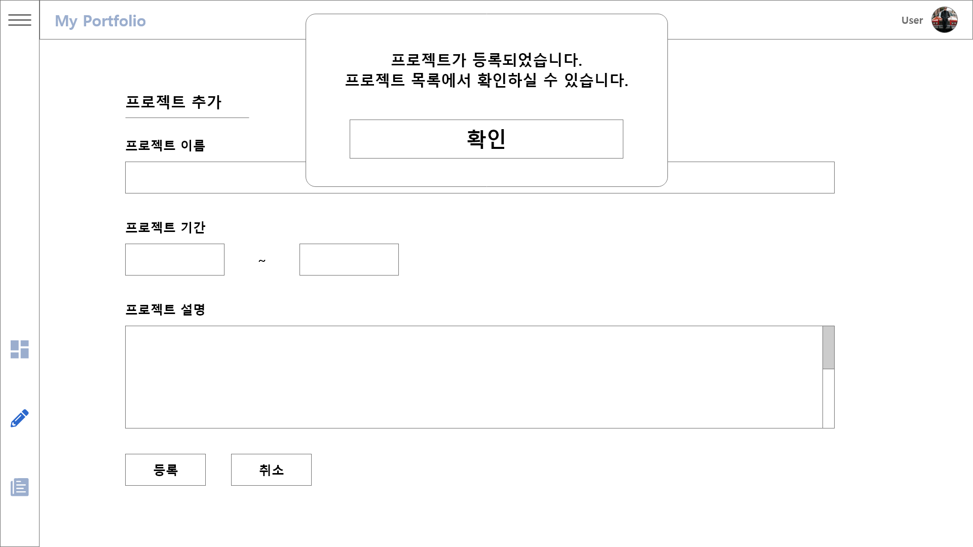
화 면 명 | PROJECTADD-OK | 업 무 구 분 | 사용자
경 로 | /MAIN/PROJECTADD/OK | 화 면 아 이 디 | PROJECTADD-OK
Description

Slide 27
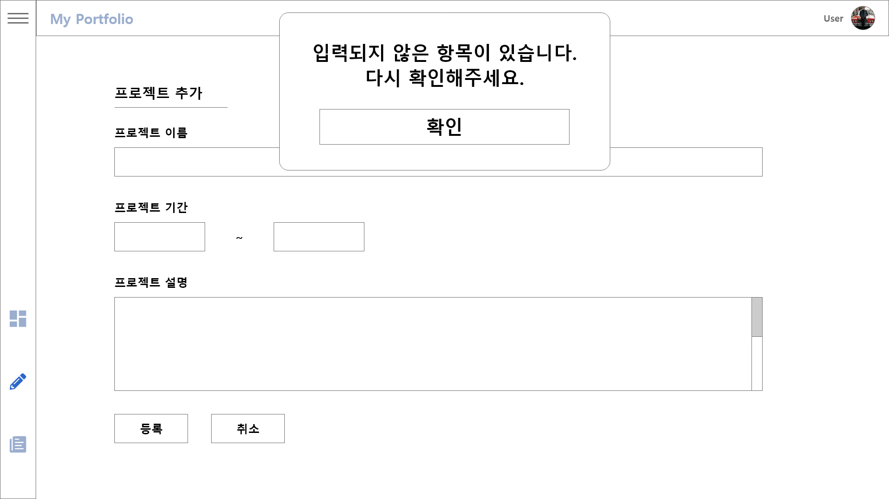
화 면 명 | PROJECTADD-NULL | 업 무 구 분 | 사용자
경 로 | /MAIN/PROJECTADD/NULL | 화 면 아 이 디 | PROJECTADD-NULL
Description

Slide 28
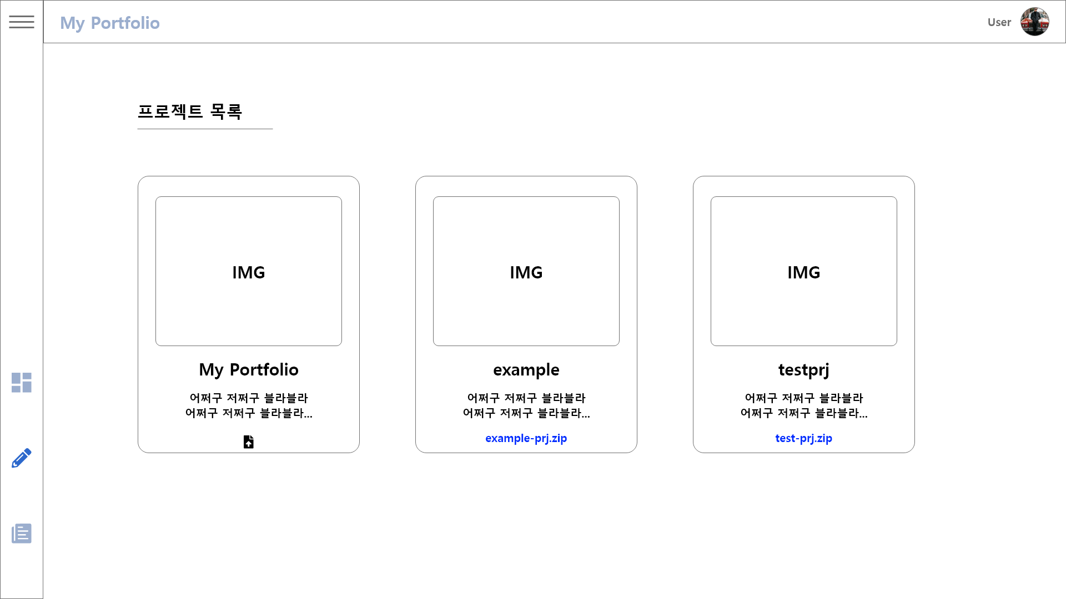
화 면 명 | PROJECTLIST | 업 무 구 분 | 사용자
경 로 | /MAIN/PROJECTLIST | 화 면 아 이 디 | PROJECTLIST
Description
1 | /MAIN/PROJECTLIST/PAGE로 이동
2 | /FILEUPLOAD로 이동
1
2

Slide 29
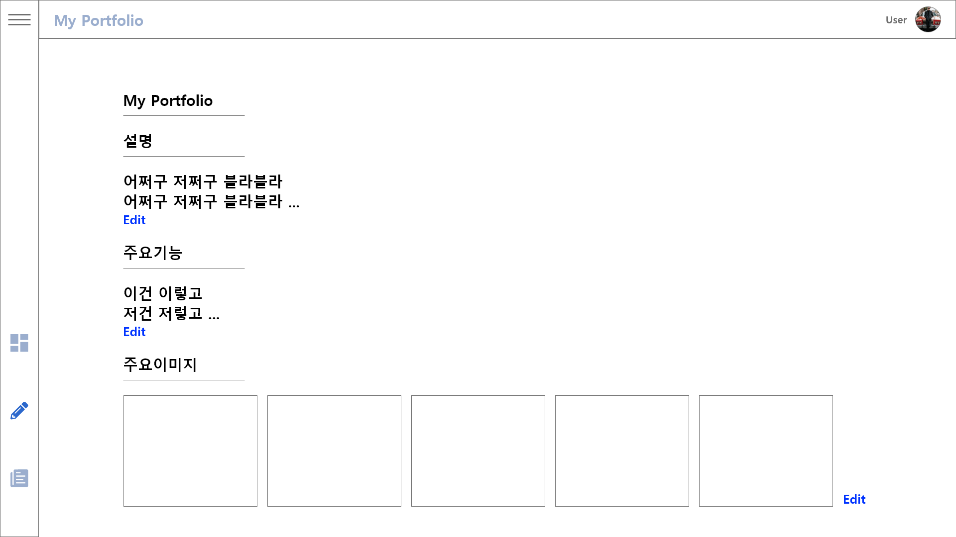
화 면 명 | PROJECTLIST-PAGE | 업 무 구 분 | 사용자
경 로 | /MAIN/PROJECTLIST/PAGE | 화 면 아 이 디 | PROJECTLIST-PAGE
Description
1 | /PROJECTLIST/PAGE/EDIT으로 이동
1

Slide 30
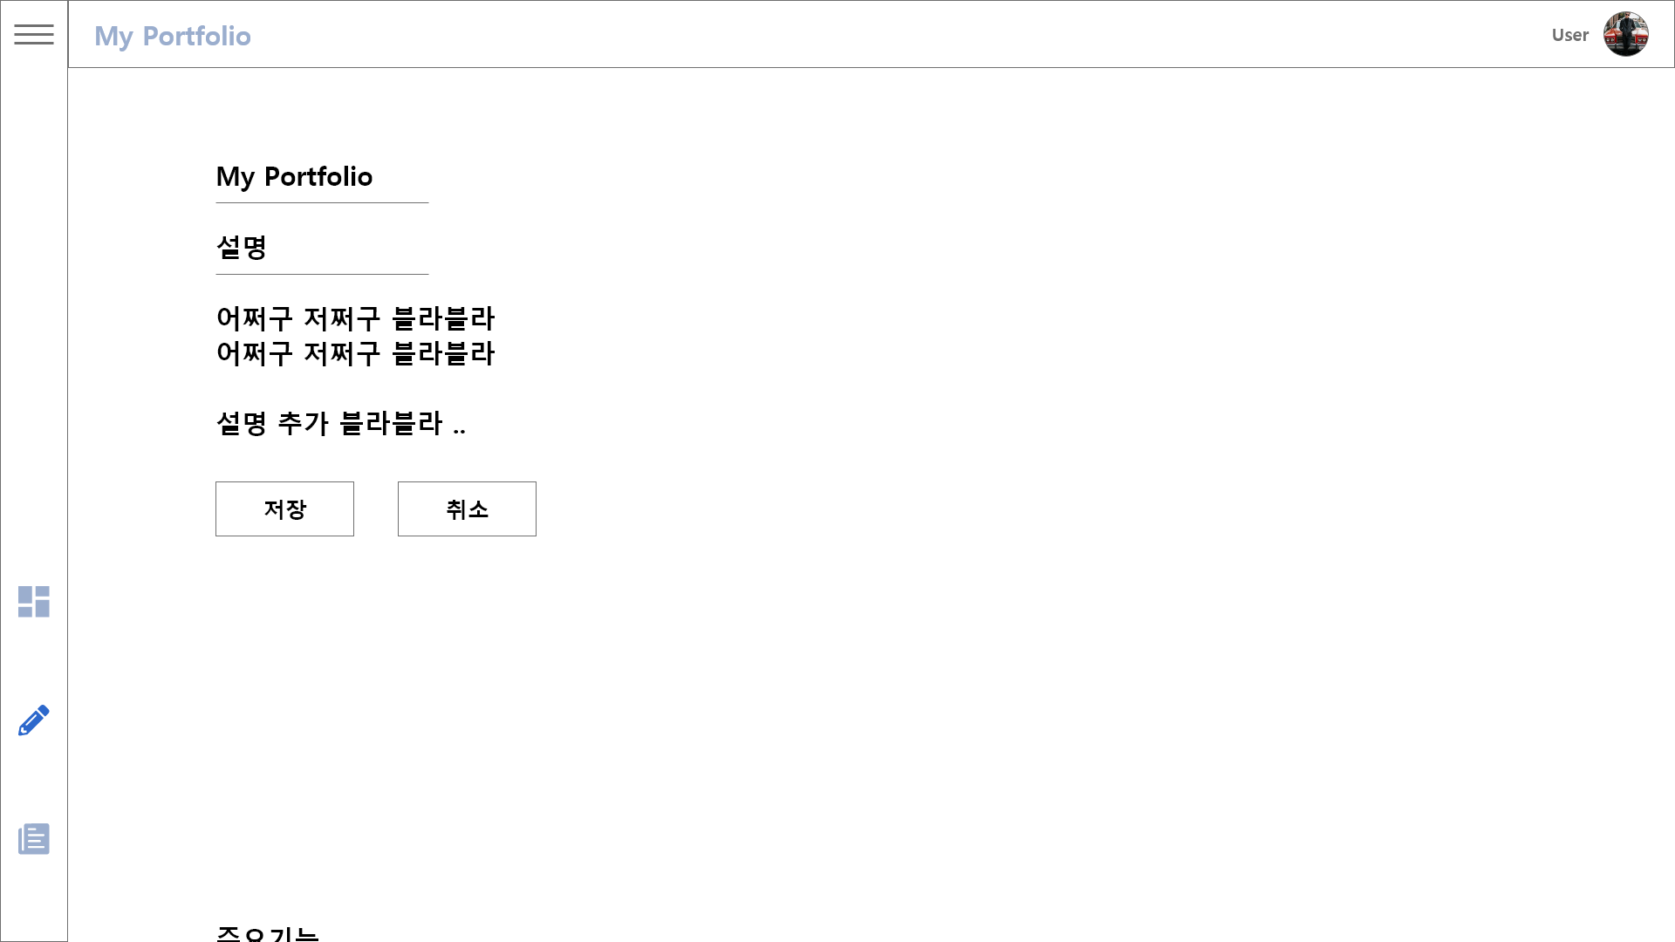
화 면 명 | PROJECTLIST-PAGE-EDIT | 업 무 구 분 | 사용자
경 로 | /MAIN/PROJECTLIST/PAGE/EDIT | 화 면 아 이 디 | PROJECTLIST-PAGE-EDIT
Description
1 | /PROJECTLIST/PAGE로 이동
1

Slide 31
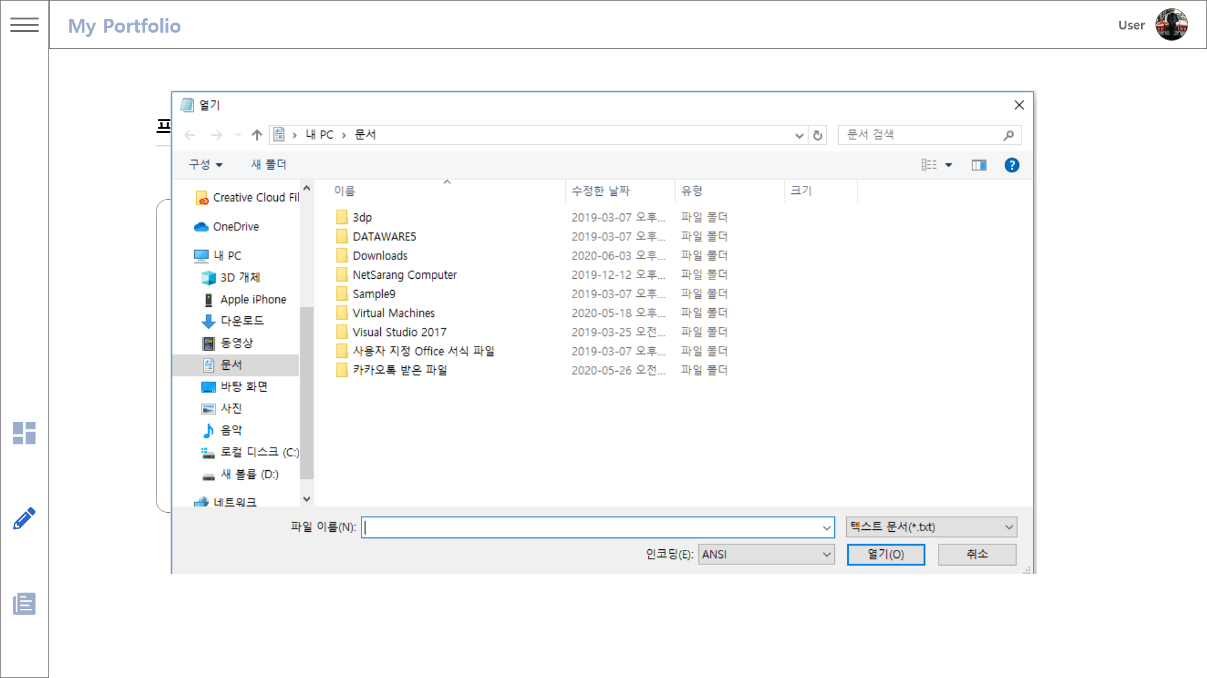
화 면 명 | FILEUPLOAD | 업 무 구 분 | 사용자
경 로 | /FILEUPLOAD | 화 면 아 이 디 | FILEUPLOAD
Description
1 | /FILEUPLOAD/OK로 이동
1

Slide 32
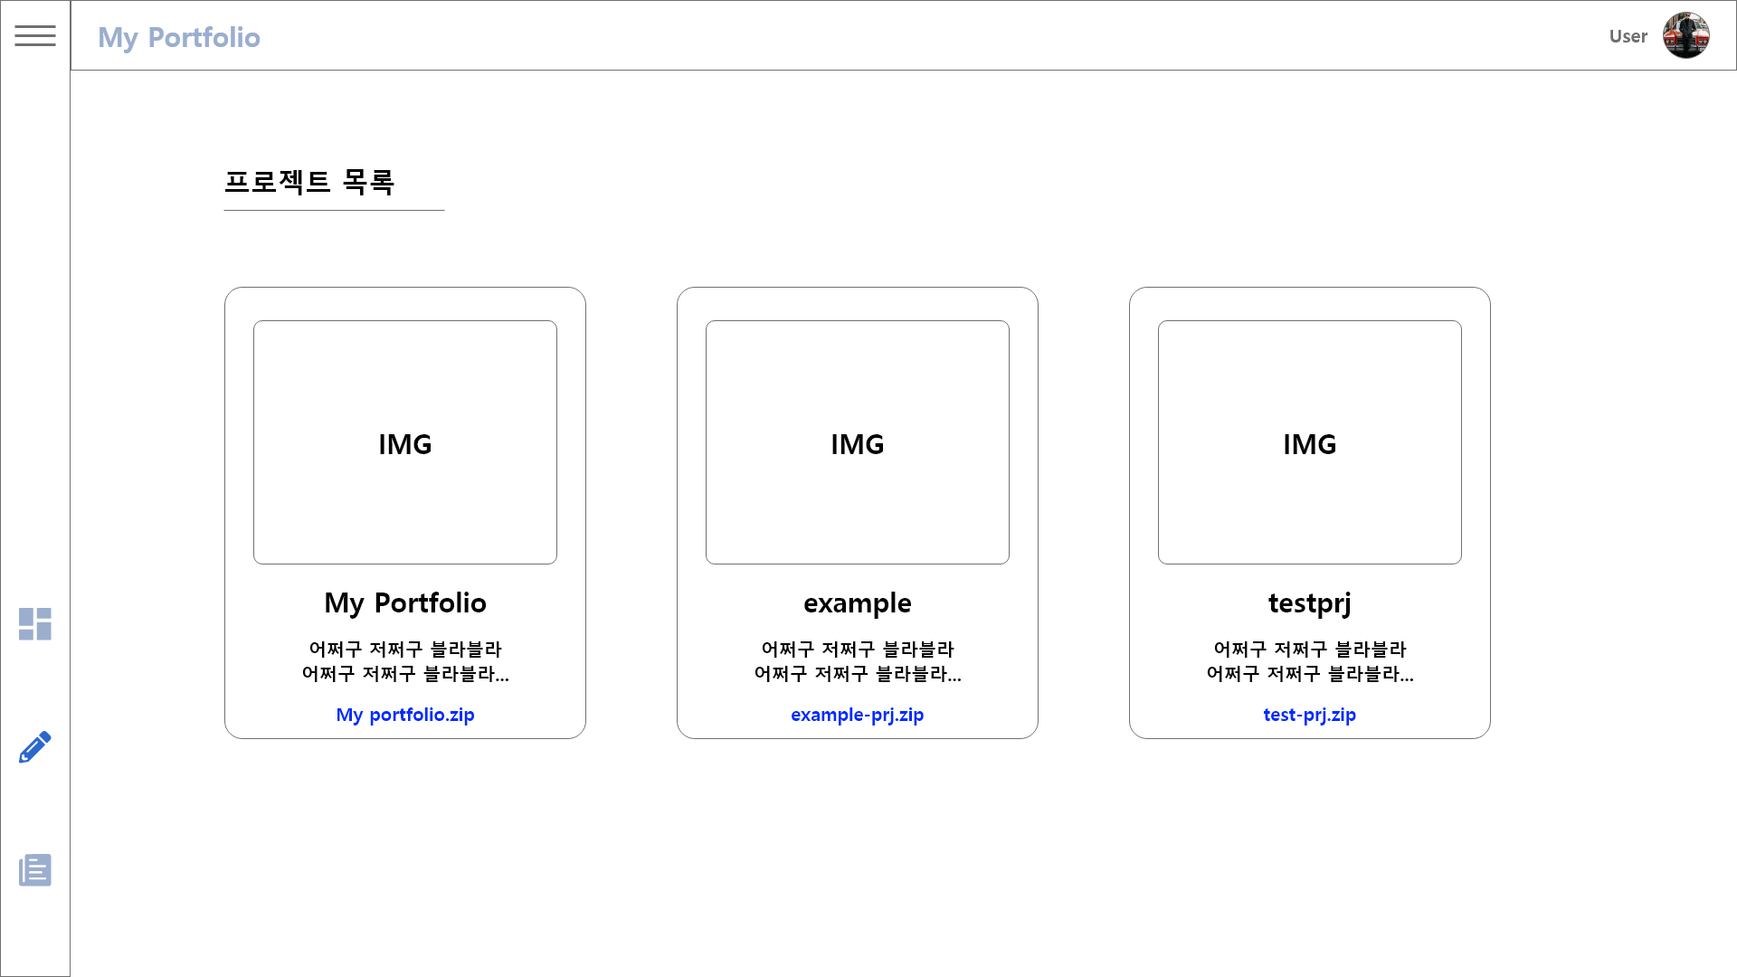
화 면 명 | FILEUPLOAD-OK | 업 무 구 분 | 사용자
경 로 | /FILEUPLOAD/OK | 화 면 아 이 디 | FILEUPLOAD-OK
Description

Slide 33
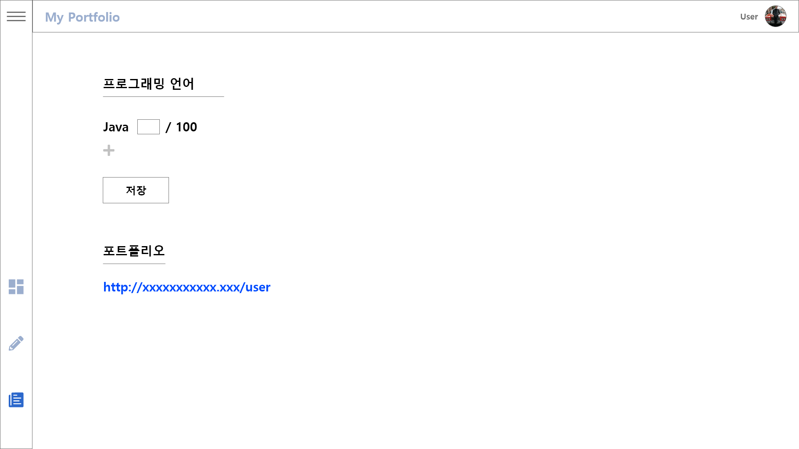
화 면 명 | PORTFOLIO | 업 무 구 분 | 사용자
경 로 | /MAIN/PORTFOLIO | 화 면 아 이 디 | PORTFOLIO
Description
1 | /PORTFOLIO/PAGE로 이동
1

Slide 34
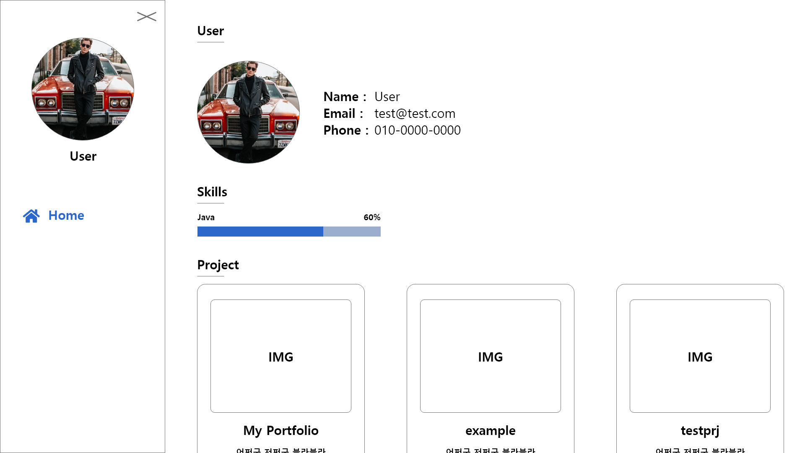
화 면 명 | PORTFOLIO-PAGE | 업 무 구 분 | 사용자
경 로 | /MAIN/PORTFOLIO/PAGE | 화 면 아 이 디 | PORTFOLIO-PAGE
Description

